Slide 1
概率论与数论统计
(十三)
主讲: 张敏
Email:mzhang@sei.ecnu.edu.cn

Slide 2
第五章 大数定律及中心极限定理
§1 大数定律
§2 中心极限定理

Slide 3
第五章 大数定律及中心极限定理
§1 大数定律
大数定律的定义
切比晓夫大数定律
贝努里大数定律
辛钦大数定律

Slide 4

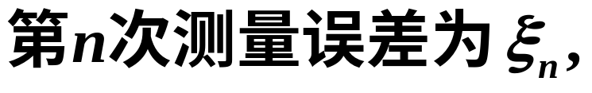


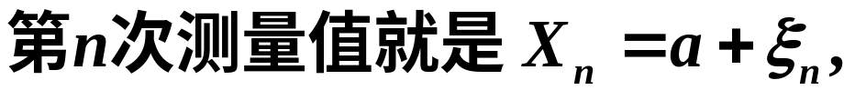
第五章 大数定律及中心极限定理
§1 大数定律
问题：测量一个工件时，由于测量具有误差，为什么
以各次的平均值来作为测量的结果？而且只要测量的
次数足够多，总可以达到要求的精度？
这里反映了什么样的客观统计规律呢？
我们把这问题给出数学表达：
如果工件的真值为

Slide 5
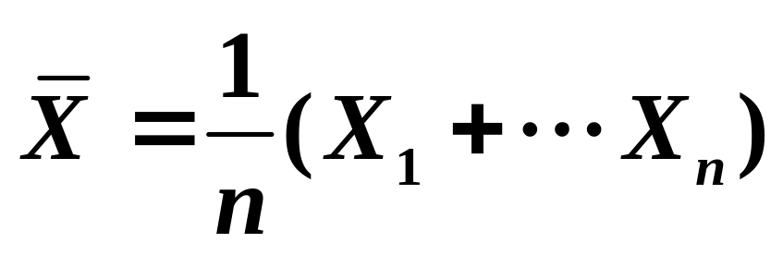

§1 大数定律
第五章 大数定律及中心极限定理
测量的经验就是：
即大量测量值的算术平均值具有稳定性。
这就是大数定律所阐述的。

Slide 6
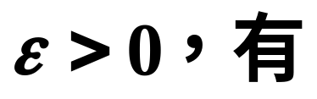
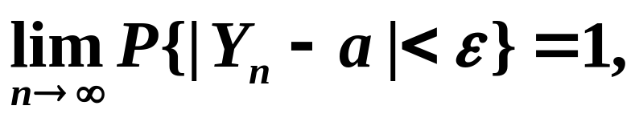
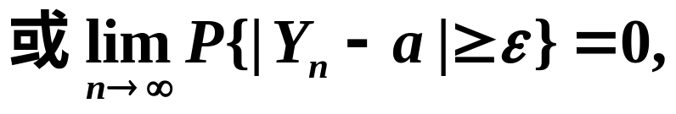
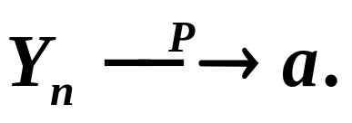
§1 大数定律
第五章 大数定律及中心极限定理
一、定义
定义1
若对任意
想想：数列的收敛性定义，比较数列与随机变量序列
收敛性的区别。

Slide 7

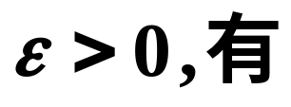
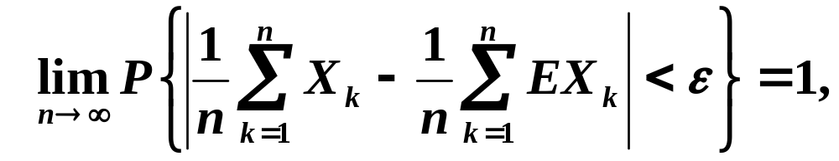
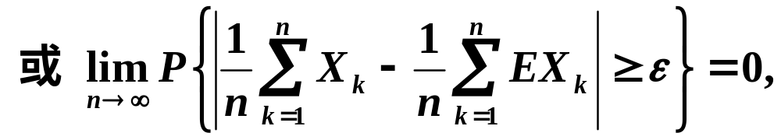
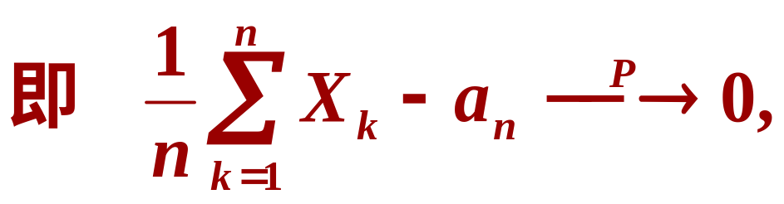
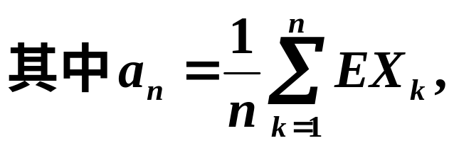

第五章 大数定律及中心极限定理
§1 大数定律
定义2
对任意

Slide 8
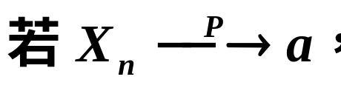
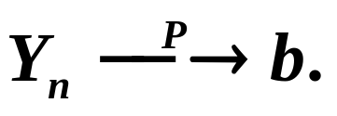

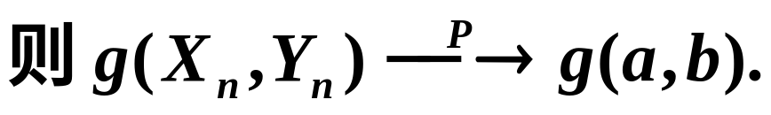
§1 大数定律
第五章 大数定律及中心极限定理
定理1
回忆数列的性质，比较它们的相似和不同性。

Slide 9

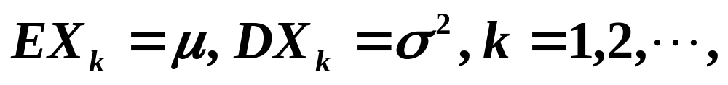

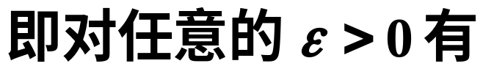
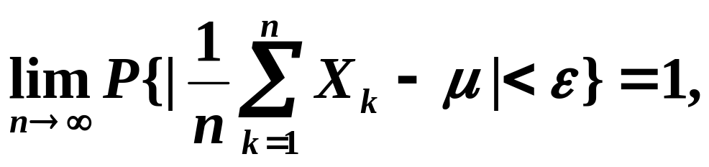
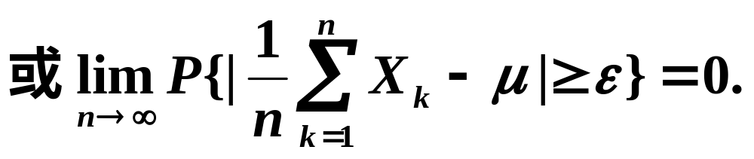
第五章 大数定律及中心极限定理
§1 大数定律
定理2
（切比晓夫大数定律）
且具有相同的数学
期望及方差，

Slide 10
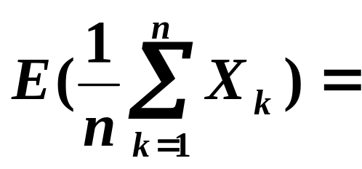
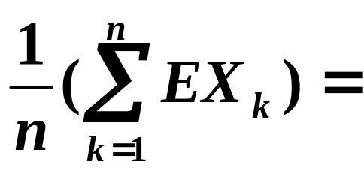
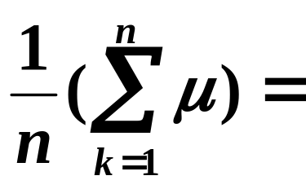

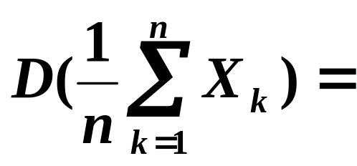
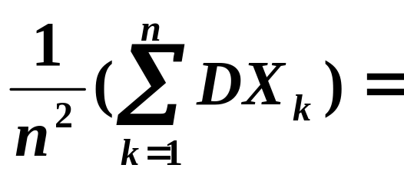
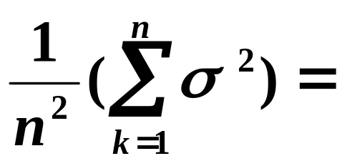
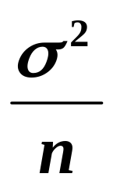
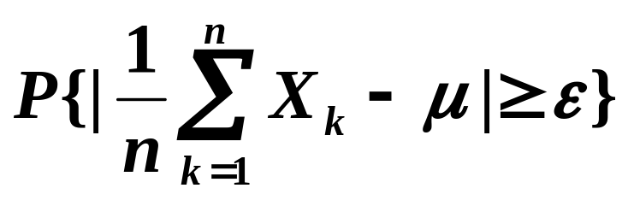
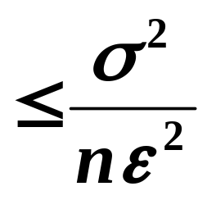
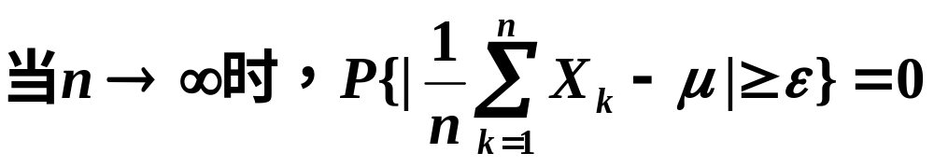
§1 大数定律
第五章 大数定律及中心极限定理
证：
由切比晓夫不等式得：
思考：能否把定理中独立性条件减弱？

Slide 11


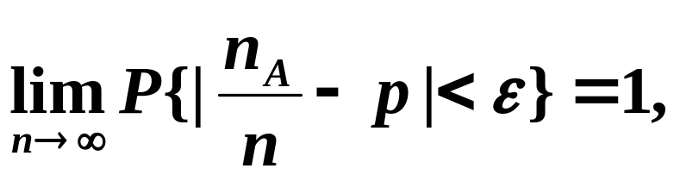
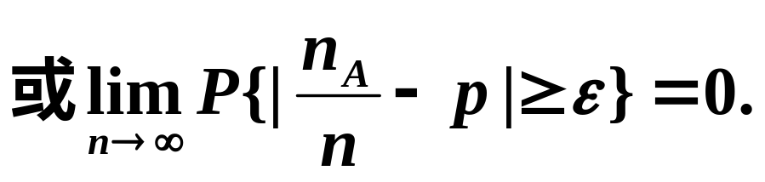
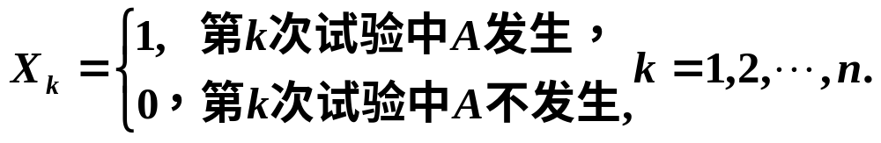
§1 大数定律
第五章 大数定律及中心极限定理
定理3（贝努里大数定律）(Bernoulli大数定律)
证：令

Slide 12
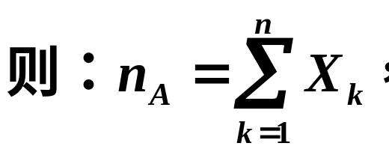
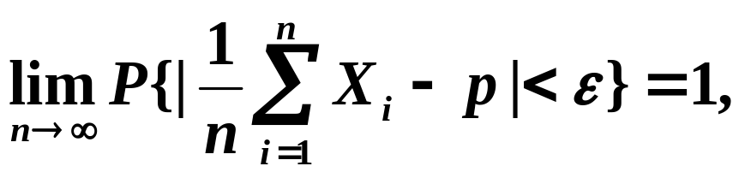
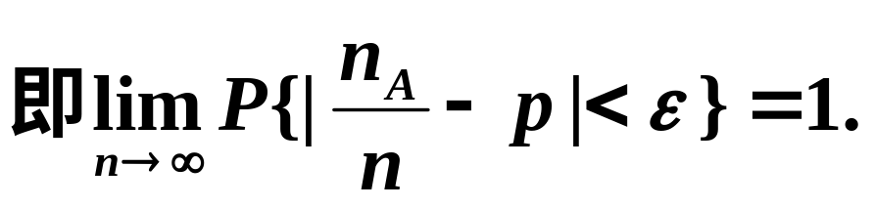
§1 大数定律
第五章 大数定律及中心极限定理
由定理2有
该定理给出了频率的稳定性的严格的数学意义。

Slide 13
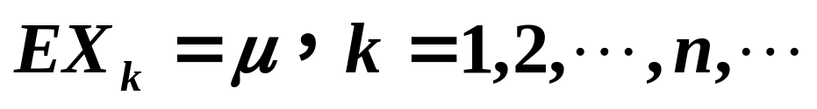
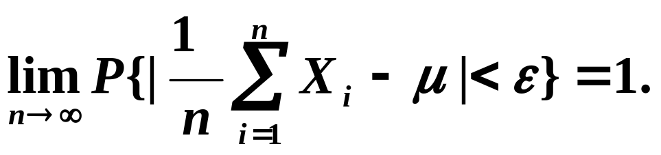
§1 大数定律
第五章 大数定律及中心极限定理
定理4（辛钦大数定律）
且具有数学期望
注：贝努里大数定律是辛钦大数定律的特殊情况。
思考：比较辛钦大数定律与切比晓夫大数定律条件的
差别及强弱。

Slide 14
第五章 大数定律及中心极限定理
§2 中心极限定理
定义
独立同分布的中心极限定理
李雅普诺夫定理
德莫佛-拉普拉斯定理
用频率估计概率时误差的估计

Slide 15
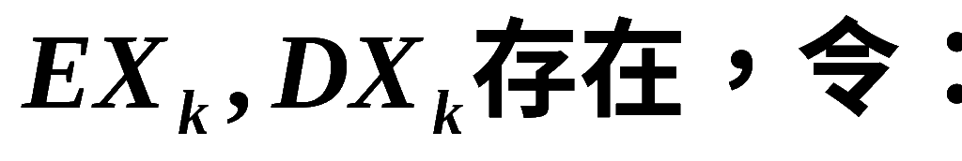


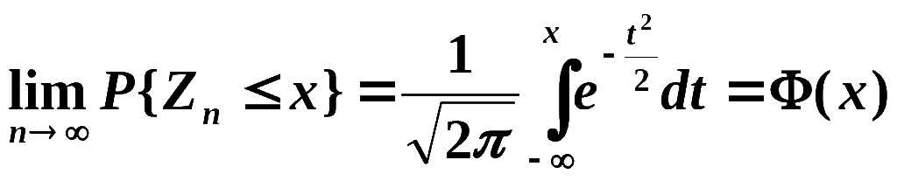

§2 中心极限定理
第五章 大数定律及中心极限定理
一、定义

Slide 16

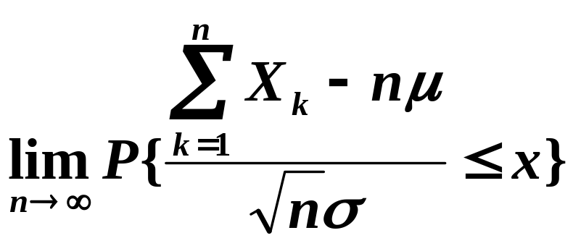
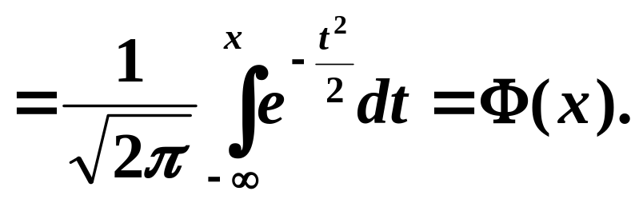
§2 中心极限定理
第五章 大数定律及中心极限定理
二、中心极限定理
定理4 （独立同分布的中心极限定理）
中心极限定理说明了正态分布的重要地位，它也是统计学中处理大样本时的重要工具。

Slide 17
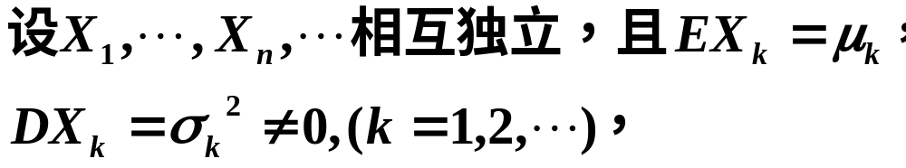
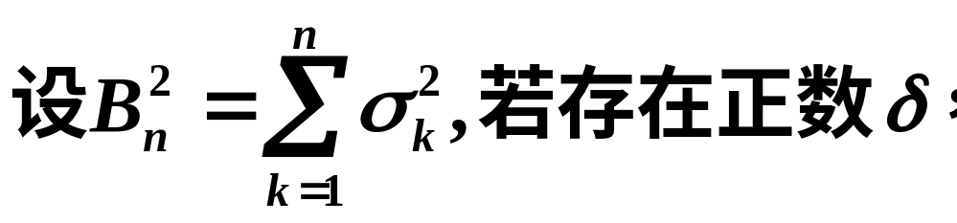
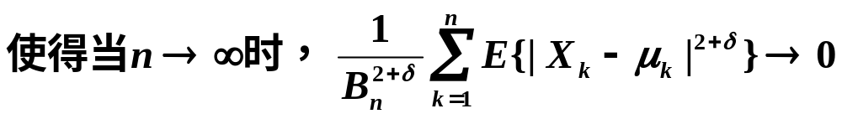
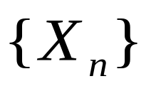
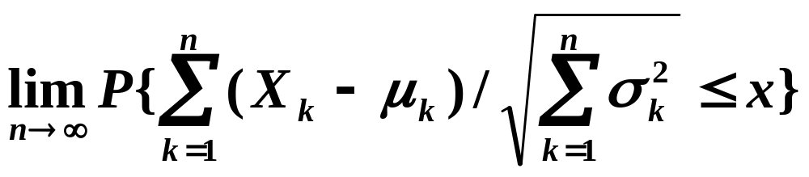
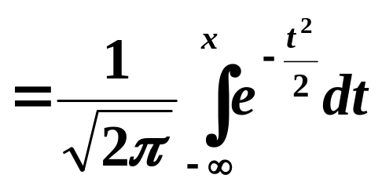
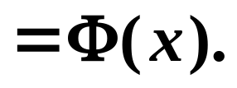
§2 中心极限定理
第五章 大数定律及中心极限定理
定理5 （李雅普诺夫定理）
(Liapunov定理)
则 服从中心极限定理，即：

Slide 18

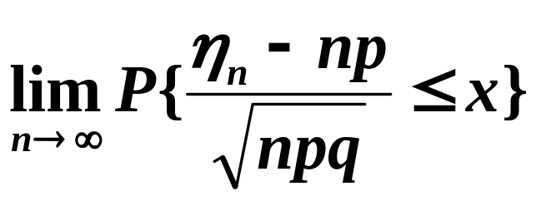
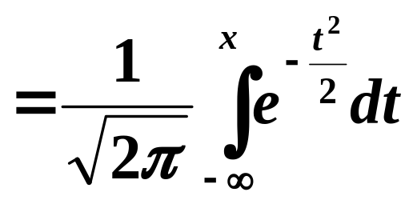





§2 中心极限定理
第五章 大数定律及中心极限定理
定理6（德莫佛-拉普拉斯定理）
(De Moivre--Laplace)
证明：由二项分布和两点分布的关系知
其中 相互独立且都服从于两点分布，且
由定理1有结论成立。

Slide 19





§2 中心极限定理
第五章 大数定律及中心极限定理
推论：
说明：这个公式给出了n 较大时二项分布的概率
计算方法。

Slide 20

第五章 大数定律及中心极限定理
§2 中心极限定理
例1
车间有200台车床，它们独立地工作着，开工率为0.6,开工时耗电各为1千瓦，问供电所至少要供给这个车间多少电力才能以99.9%的概率保证这个车间正常生产。
解：
记某时刻工作着的车床数为 X，
则 X ~B(200,0.6).
设至少要供给这个车间 r 千瓦电才能以99.9%的概率保证这个车间正常生产。由题意有

Slide 21








第五章 大数定律及中心极限定理
即供给141千瓦电就能以99.9%的概率保证这个车间正常生产。

Slide 22






第五章 大数定律及中心极限定理
§2 中心极限定理
用频率估计概率时误差的估计：
由上面的定理知
用这个关系式可解决许多计算问题。

Slide 23








§2 中心极限定理
第五章 大数定律及中心极限定理
第一类问题是
第二类问题是
问最少应做多少次试验？
这时只需求满足下式的最小的 n,
第三类问题是

Slide 24




第五章 大数定律及中心极限定理
§2 中心极限定理
例2
今从良种率为1/6的种子中任取6000粒，问能
以0.99的概率保证在这6000粒种子中良种所占的
比例与1/6的差的绝对值不超过多少？相应的良种
粒数在哪个范围内？
解：
由德莫佛-拉普拉斯定理

Slide 25






第五章 大数定律及中心极限定理
故近似地有

Slide 26




§2 中心极限定理
第五章 大数定律及中心极限定理
良种粒数X的范围为

Slide 27




第五章 大数定律及中心极限定理
§2 中心极限定理
例3
系统由100个相互独立起作用的部件组成，每
个部件的损坏率为0.1。系统要正常工作，至少有
85个部件正常工作，求系统正常工作的概率。
解：
设X是损坏的部件数，
则 X~B(100,0.1)。
则整个系统能正常工作当且仅当
由德莫佛-拉普拉斯定理有

Slide 28










第五章 大数定律及中心极限定理
§2 中心极限定理
例4 一加法器同时收到20个噪声电压，
设它们是互相独立的随机变量，且都在区间(0,10)上服从均匀分布，记

Slide 29


第五章 大数定律及中心极限定理
§2 中心极限定理
一生产线生产的产品成箱包装，每箱的重量是随机的。假设每箱平均重50千克，标准差为5千克。若用最大载重量为5吨的汽车承运，试利用中心极限定理说明每辆车最多可以装多少箱，才能保障不超载的概率大于0.977。
例5
解：
设最多可装 n 箱，保障不超载的概率大于0.977。
由中心极限定理有

Slide 30









第五章 大数定律及中心极限定理
例5（续）
因此最多可装 98 箱，保障不超载的概率大于0.977。

Slide 31
第五章 小 结
主要内容：
1)大数定律的定义，贝努里、辛钦大数定律，切比
晓夫大数定律；
2)中心极限定理的定义，独立同分布的中心极限
理和德莫佛-拉普拉斯定理及应用。
要求：
1) 了解大数定律的意义和内容，理解贝努里、辛
钦大数定律，了解切比晓夫大数定律。
2) 理解中心极限定理的含义及其客观背景，要掌
握独立同分布的中心极限定理和德莫佛-拉普拉
斯定理，会利用中心极限定理解决一般实际应
用问题。

